Slide 1
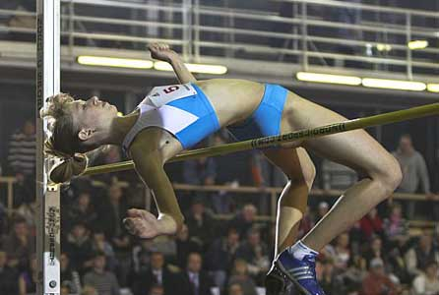
Легкая атлетика.
ПРЫЖКИ В ВЫСОТУ
Учитель физической культуры:
Свидинский А.Э.
ГБОУ СОШ № 347

Slide 2
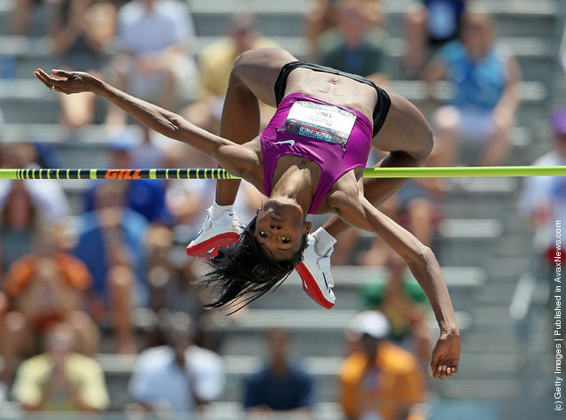
Содержание:
Виды прыжков.
Немного истории.
Прыжки в высоту с разбега.
Техника выполнения прыжка в высоту способом «перешагивание».
Ошибки во время выполнения прыжков.
Упражнения для развития прыгучести.
Лучшие результаты в прыжках в высоту.

Slide 3
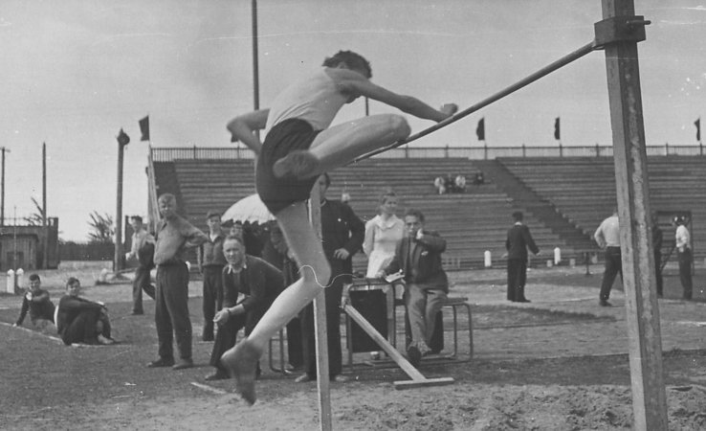
Виды прыжков.
Горизонтальные прыжки:
Прыжки в длину с места;
Прыжки в длину с разбега;
Тройной прыжок с разбега.
Вертикальные прыжки:
Прыжки в высоту с разбега;
Прыжки с шестом.

Slide 4
Немного истории
Древняя история
У древних немцев был популярен так называемый королевский прыжок через несколько стоящих рядом лошадей. А у некоторых племен, населяющих Центральную Африку, издавна и по сей день основным событием народных празднеств остаются состязания по прыжкам в высоту с разбега. На олимпийских играх в Древней Греции, олимпийцы бегали, метали диск, прыгали в длину, боролись, состязались на колесницах, проводили кулачные бои, но ни разу за все 293 олимпиады не прыгали в высоту. Первое упоминание о спортивных соревнованиях по прыжкам в высоту относится к XIX веку.
Прыжки в высоту обязаны своим происхождением не столько легкой атлетике, сколько гимнастике. В немецких гимнастических обществах спортсмены включали в программу своих выступлений наравне с такими снарядами, как кольца, брусья, конь, перекладина, и прыжки в высоту. А прыгали тогда с прямого разбега двумя ногами вперед.

Slide 5
XIX век
В хрониках XIX века упоминается имя прыгуна Карла Мюллера из Берлина. По свидетельству очевидцев, он был человеком сильным, ловким и легко перепрыгивал высоту, достигавшую ему до подбородка. Жаль только, что никто не удосужился измерить, на какой же высоте находился подбородок Карла Мюллера.
Прыжки в высоту быстро распространялись по Европе. Особенно много их поклонников оказалось в Англии. И там, на первых официальных соревнованиях в 1864 году, победитель Роберт Мейч прыгнул в высоту на 1 м 67,4 см.
Впрочем, первым мировым рекордом считается другой результат. Студент-медик из Лондона Роберт Гуч в 1859 году преодолел планку на высоте 1 м 70 см. Но дело здесь даже не в высоте, а в том, каким способом Роберт прыгал. В отличие от других спортсменов он делал разбег не под прямым углом к планке, а под острым, сбоку, а в воздухе его ноги двигались наподобие ножниц.
Уже на играх первой Олимпиады 1896 года были разыграны медали в прыжках в высоту. Дальнейшая истории этой дисциплины позволяет выделить три периода связанных с тремя стилями прыжков.

Slide 6
Прыжки в высоту с разбега
Существует пять способов осуществления прыжков в высоту: «волна», «перекат», «перешагивание», «перекидной» и «фосбери-флоп». Способ «перешагивание» менее эффективен, хотя этот способ наиболее прост в техническом отношении и поэтому чаще используется на начальной стадии обучения прыжка в высоту. Способ «перешагивание» так же используют при обучении прыжка в высоту в школе.

Slide 7
Способ «волна»
Разбег в этом стиле выполняется по прямой линии, под углом к планке 60 — 70° или под прямым углом. Отталкивание производится в 130 — 150 см от планки: чем больше угол разбега, тем дальше место отталкивания. Мах выполняется почти прямой ногой, свободно и широко.
После отталкивания, когда голень маховой ноги поднимается над планкой, туловище немного поворачивается к толчковой ноге, наклоняясь в сторону разбега: толчковая нога слегка сгибается в коленном суставе.
В положении над планкой, когда тазобедренный сустав маховой ноги пересекает ее проекцию, маховая нога энергично опускается за планку стопой внутрь. Туловище поворачивается грудью к планке, толчковая нога до предела приводится внутрь и поднимается как можно выше над планкой. Плечи вместе с головой наклоняются вниз в сторону разбега. Маховая нога и туловище образуют дугу («волну») над планкой в высшей точке, в которой находится таз. Руки опускаются вниз или разводятся в стороны.

Slide 8
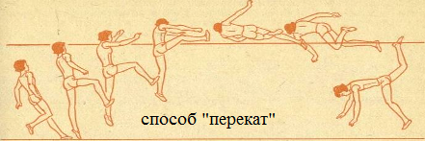
Способ «перекат»
В этом стиле разбег выполняется под углом к планке в 30—45°. Отталкивание происходит ближней к планке ногой. Мах выполняется прямой ногой, которая затем может слегка согнуться в коленном суставе. После отталкивания, когда голень маховой ноги поднимется над планкой, прыгун подтягивает толчковую ногу, сгибая ее в тазобедренном и коленном суставах, прижимает ее к маховой ноге. Туловище откланяется назад, вдоль планки. Во время взлета прыгун находится грудью к планке, когда его тело поднимается над планкой, он переходит ее тем боком, что и толчковая нога. Руки одновременно с махом ноги идут вверх, затем, при переходе через планку, опускаются, помогая развернуть туловище грудью вниз. Прыгун переходит через планку боком с внешней стороны тела. После перехода планки толчковая нога опускается вниз, выпрямляясь в коленном суставе, но сохраняя тупой угол в тазобедренном суставе. Туловище разворачивается грудью, руки опускаются вниз, маховая нога находится на уровне туловища. Приземление происходит на толчковую ногу и по необходимости на руки.

Slide 9
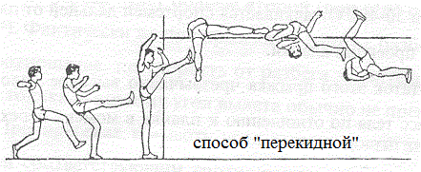
Способ «перекидной»
Разбег выполняется под углом 25 — 35° к планке. Отталкивание производится ближней к планке ногой. Взлет по технике такой же, как и в способе «перекат». Мах выполняется прямой ногой широко и свободно, создавая уже в начальной стадии взлета вращательный момент. Обе руки, слегка согнутые в локтях, поднимаются одновременно с маховой ногой. Плечи и туловище отводятся назад, прыгун принимает положение вдоль планки, грудью к ней. Толчковая нога сгибается в коленном и тазобедренном суставах, колено отводится в сторону кнаружи, пятка приближается к колену маховой ноги. Прыгун переходит через планку грудью и животом. За счет движения маховой ноги и отведения толчковой ноги кнаружи создается вращательный момент вокруг планки. Взлетев над ней, прыгун опускает маховую руку и плечо за планку, а противоположное плечо и руку отводит в сторону и назад за спину. Одновременно с этим отводится колено толчковой ноги, маховая нога несколько опускается за планку. Приземление осуществляется на маховые ногу и руку, или на маховую часть тела прыгуна, или, при сильном вращательном моменте, на спину.

Slide 10
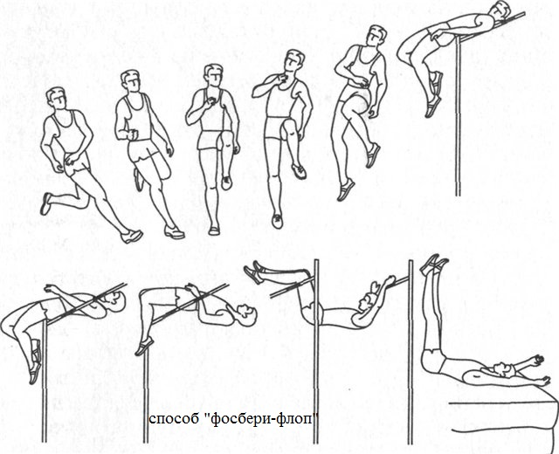
Способ «фосбери-флоп»
Разбег «фосбюри-флоп» начинается с маховой ноги. После отталкивания толчковая нога очень быстро выпрямляется, причем вертикально вверх. В этой стадии отталкивания спина еще не поворачивается к планке. Маховая нога выполняет мах вверх. Она согнута в коленном суставе, прыгун направляет ее вперед-вверх и внутрь. Благодаря этому прыгун начинает производить поворот спиной к планке. Голова поворачивается через плечо со стороны маховой ноги, против направления движения. После отталкивания расслабленная маховая нога подводится к толчковой ноге, которая также не напряжена. Тело выпрямляется и благодаря этому быстро поворачивается спиной к планке, принимая нужное положение. Резким движением тело устремляется вперед. После этого плечи прыгуна оказываются за планкой и прыгун выполняет над планкой «прогибание» – мост. Когда таз также пройдет над планкой, тазобедренные суставы быстро сгибаются и ноги выпрямляются. Вначале касаются грунта расставленные в стороны руки. Затем прыгун падает на спину, ноги прямые. Мышцы должны быть напряжены, чтобы предотвратить сплющивание туловища.

Slide 11
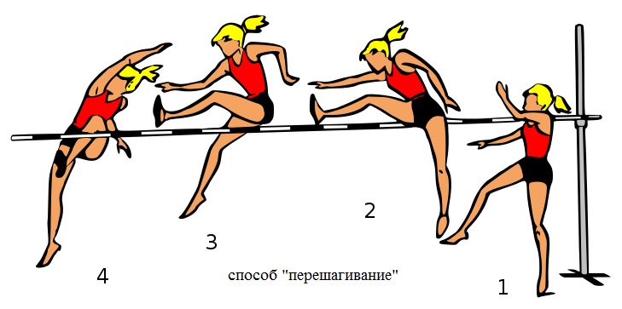
Техника выполнения прыжка в высоту способом «перешагивание»
Способ «перешагивание» очень древний и по своей технической простоте и малой требовательности к месту приземления применяется в школах на уроках физкультуры. Основными частями прыжка в высоту являются: разбег и подготовка к отталкиванию, отталкивание, переход через планку и приземление.

Slide 12
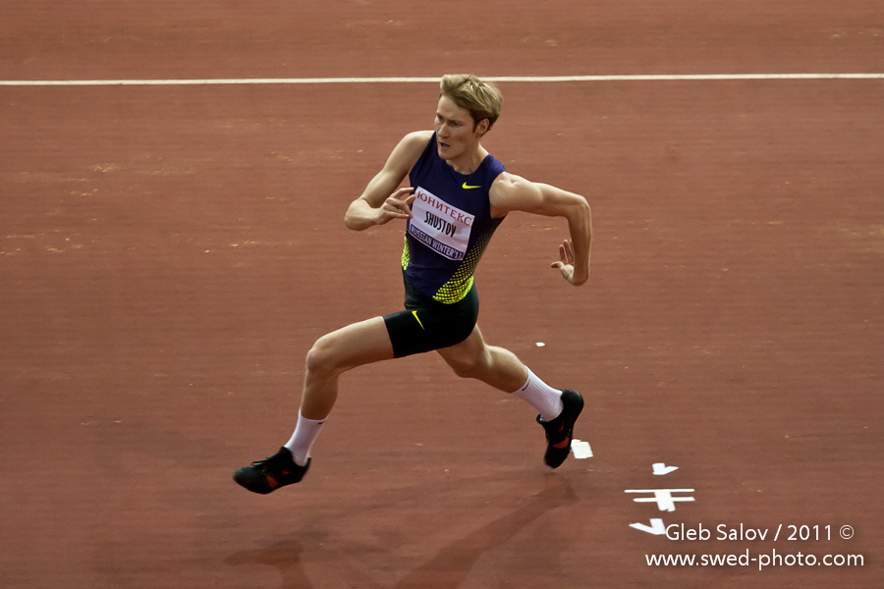
Разбег
При выполнение прыжка в высоту, техникой “перешагиванием”, разбег осуществляется с боку справа или слева от стоек, в зависимости какая толчковая нога, под углом 30-45˚. Скорость разбега в прыжках в высоту по мере приближения к толчку возрастает. К моменту предпоследнего шага лучшие прыгуны достигают скорости 7,3-7,6 м/сек. В последнем шаге в связи с подготовкой к толчку скорость снижается до 6,7м/сек. Разбег состоит из 7-9 и более беговых шагов. Длина забега в значительной мере определяется подготовленностью спортсмена. Разбег начинается сразу с бега или 2-4 шагов ускоряющейся ходьбы. В последнем случае длина разбега увеличивается до 15-17м.

Slide 13
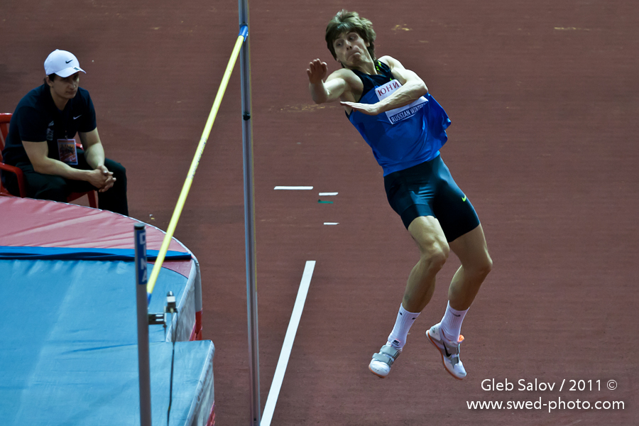
Отталкивание
Подготовка к отталкиванию – это выполнение последних 2-4 шага, которые выполняются быстро, увеличивая сгибание ног в опорной фазе с предпоследнего шага. В связи с чем опорные фазы становятся длительнее полётных. В прыжке способом “перешагиванием” осуществляется энергичный вынос вверх маховой ноги слегка согнутой в колене. Толчковая нога ставится с пятки на опору почти выпрямленной, но выводится таз вперёд и прыгун мгновенно переходит на полную стопу. Этим движением таза убыстряется амортизация, прыгун активно “накатывается” на толчковую ногу. Отталкивание происходит дальней ногой от планки.

Slide 14
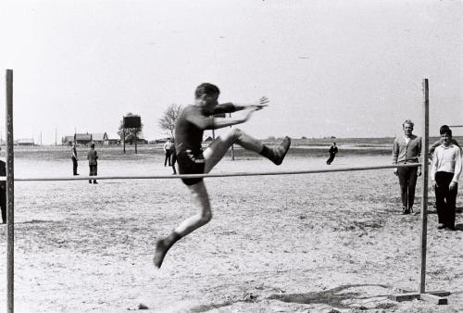
Переход через планку
Над планкой маховая нога выпрямляется, при этом туловище сильно наклоняется вперёд к планке. Толчковая нога переносится через планку дугообразным движением. При прыжке прыгун приземляется на маховую ногу с отведением таза в противоположную сторону от планки.

Slide 15
Ошибки во время выполнения прыжка в высоту
Ошибки в разбеге
Несоблюдение рационального ритма разбега, например слишком высокая скорость в начале разбега и замедление при подходе к отталкиванию.
Неправильное попадание на место отталкивания. Прыгун вынужден подбирать шаги, то уменьшая, то увеличивая длину шага.
Неправильный переход от разбега к отталкиванию.

Slide 16
Ошибки в отталкивании
Поворот толчковой стопы в сторону планки при выполнении упражнения перекидным способом.
Наклон тела в сторону планки при отталкивании.
Неправильное направление толчка и маха, слишком длинная траектория полета.
Переход после отталкивания в полет без достаточного распрямления толчковой ноги и туловища и энергичного маха свободной ногой.

Slide 17
Ошибки при переходе планки
Преждевременный переход тела прыгуна в горизонтальное положение.
Сбивание планки маховой ногой.
Сбивание планки толчковой ногой.

Slide 18
При выполнении прыжков в высоту нужно учитывать следующее:
♦ Разбег не должен быть слишком быстрым. Делайте при этом три - пять шагов.
♦ Перед отталкиванием не поднимайте ноги слишком высоко, чтобы можно было сделать резкий и энергичный толчок.
♦ Ставьте толчковую ногу на место отталкивания быстро и почти выпрямленной.
♦ Таз выводится вверх-вперед.
♦ Отталкивайтесь близко от возвышения, чтобы действительно взлетать круто и высоко.

Slide 19
Упражнения для развития прыгучести
Специальные прыжковые упражнения:
Прыжки «в зонах» с касанием резинового бинта (10-12 раз);
Прыжки с доставанием предмета рукой (10-12 раз);
Прыжки с доставанием мяча головой (10-12 раз);
Прыжки из «зоны отталкивания» в «зону приземления» (10-12 раз);
«прыжки в окно» (12-15 раз);
прыжки через несколько препятствий (4-6 раз);
«каскадные» прыжки (4-6 раз).

Slide 20
Упражнения для маховой ноги:
толкание мяча маховой ногой (6-8 раз);
мах ногой в положении лежа (12-15 раз).
Гимнастические упражнения:
вытянув ногу, положите ее на возвышение: сгибая туловище, сильно вытягивайте руки вперед;
выпады вперед с последующими пружинящими движениями ногами;
вытянув ногу назад и положив ее на возвышение, прогибайтесь назад;
повороты туловища с размашистым движением расслабленных рук;
в положении стоя быстро размахивать ногой взад и вперед.

Slide 21
Лучшие результаты в прыжках в высоту
рекорд | спортсмен | страна | дата | Где установлен
Открытые стадионы
2,45 | Хавьер Сотомайор (м) | Куба | 27.07.1993 | Саламанка, Испания
2,09 | Стефка Костадинова (ж) | Болгария | 30.08.1987 | Рим, Италия
Закрытый манеж
2,43 | Хавьер Сотомайор (м) | Куба | 04.03.1989 | Будапешт, Венгрия
2,08 | Кайса Бергквис (ж) | Швеция | 04.02.2006 | Арнштадт, Германия

Slide 22
Используемая литература и интернет-источники:
Легкая атлетика: Учебное пособие для вузов. Остапенко А.Н., Селиверстов Б.И., Чистяков Ю.Н., - Москва: Высшая школа, 1979.
Бег, прыжки, метания. В. Ломан, Москва, 1974
Уроки физкультуры в современной школе. Выпуск 3. Легкая атлетика, методические рекомендации для учителя, Москва, 2004.
http://www.google.ru/imghp?hl=ru&tab=ii
http://www.fizkult-ura.ru

